Slide 1

Mengungkap Keindahan Arab
Churul Ain Yahya
211011400356
04TPLP005

Slide 2
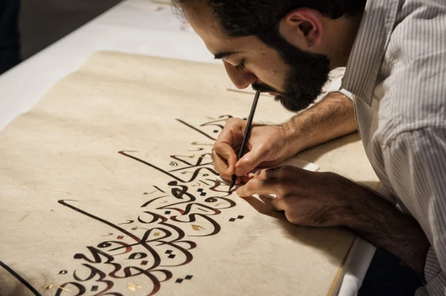
Mengenal Kebudayaan Arab
Arab mempunyai kebudayaan yang kaya dan unik yang telah berkembang selama ribuan tahun. Salah satu ciri khas kebudayaan Arab adalah seni kaligrafi yang indah, yang sering digunakan dalam seni dekoratif pada bangunan dan objek lainnya. Selain itu, musik dan tari juga merupakan bagian penting dari kebudayaan Arab.
Pakaian tradisional Arab juga sangat terkenal. Pria biasanya mengenakan jubah panjang dan sorban, sementara wanita mengenakan abaya dan hijab. Makanan khas Arab seperti hummus, falafel, dan shawarma juga menjadi populer di seluruh dunia.

Slide 3
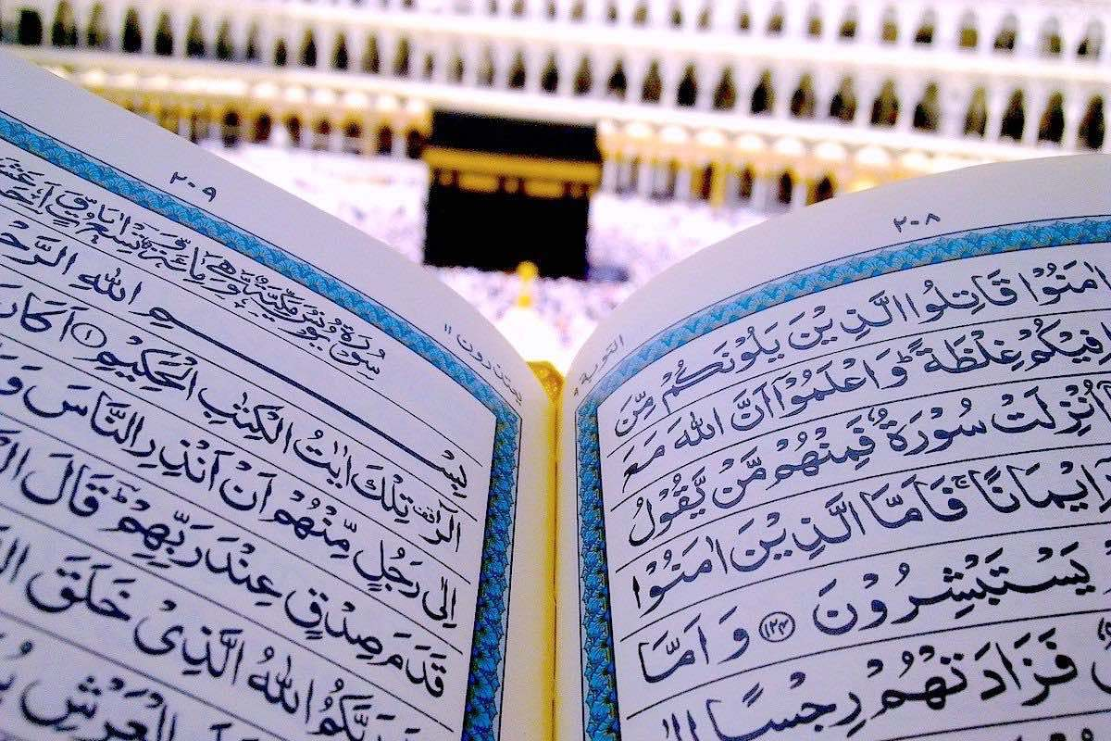
Bahasa Arab
Bahasa Arab adalah salah satu bahasa tertua di dunia dan memiliki sejarah yang panjang. Bahasa ini sangat penting bagi dunia Islam karena Al-Quran ditulis dalam bahasa Arab. Selain itu, bahasa Arab juga digunakan sebagai bahasa resmi di banyak negara di Timur Tengah.
Bahasa Arab memiliki keunikan dalam sistem penulisan dan pengucapan hurufnya. Huruf-hurufnya sangat berbeda dari bahasa-bahasa lainnya, dan bahkan satu huruf yang diucapkan dengan cara yang berbeda dapat memiliki arti yang sama sekali berbeda. Hal ini membuat bahasa Arab menjadi sangat menarik bagi para pelajar bahasa.

Slide 4
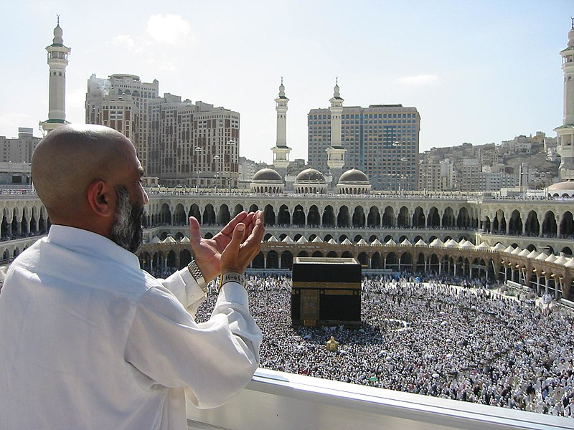
Seni dan Arsitektur Arab
Seni dan arsitektur Arab terkenal karena keindahan dan kompleksitasnya. Seni kaligrafi masih menjadi bagian penting dari seni Arab, dengan banyak kaligrafer terkenal yang berasal dari dunia Arab. Arsitektur Arab juga sangat indah, dengan bangunan-bangunan seperti Masjidil Haram dan Alhambra di Spanyol yang menjadi contoh arsitektur Islam yang paling terkenal.

Slide 5
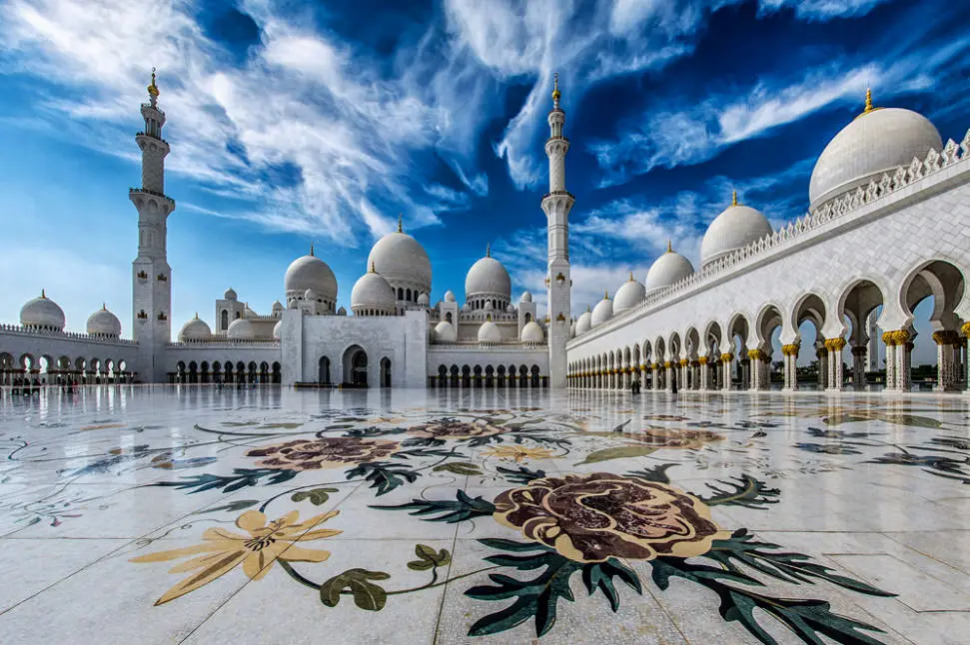
Masjid Agung Sheikh Zayed
Seni dan arsitektur Arab sering menggunakan pola geometris dan floral yang rumit, dan banyak pengaruh dari seni Persia dan Turki. Seni dan arsitektur Arab juga sering menggunakan warna-warna cerah dan emas untuk menambahkan keindahan pada karya seni tersebut.

Slide 6
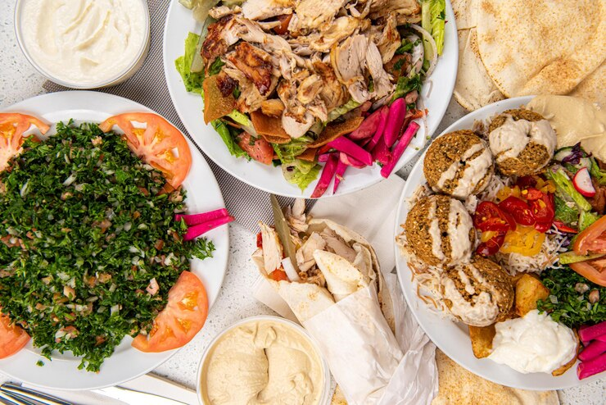
Makanan Arab
Makanan khas Arab sangat lezat dan unik. Beberapa hidangan yang paling terkenal adalah hummus, falafel, dan shawarma. Hummus adalah saus kacang yang dibuat dari kacang arab yang dihaluskan dan dicampur dengan minyak zaitun, lemon, dan bawang putih. Falafel adalah bola-bola kacang arab yang digoreng, dan shawarma adalah daging yang dipanggang dan disajikan dalam roti pita dengan sayuran dan saus.
Makanan khas Arab biasanya disajikan dalam porsi besar dan dimakan bersama-sama. Hal ini mencerminkan nilai-nilai kebersamaan dan keramahan yang sangat penting dalam budaya Arab.

Slide 7
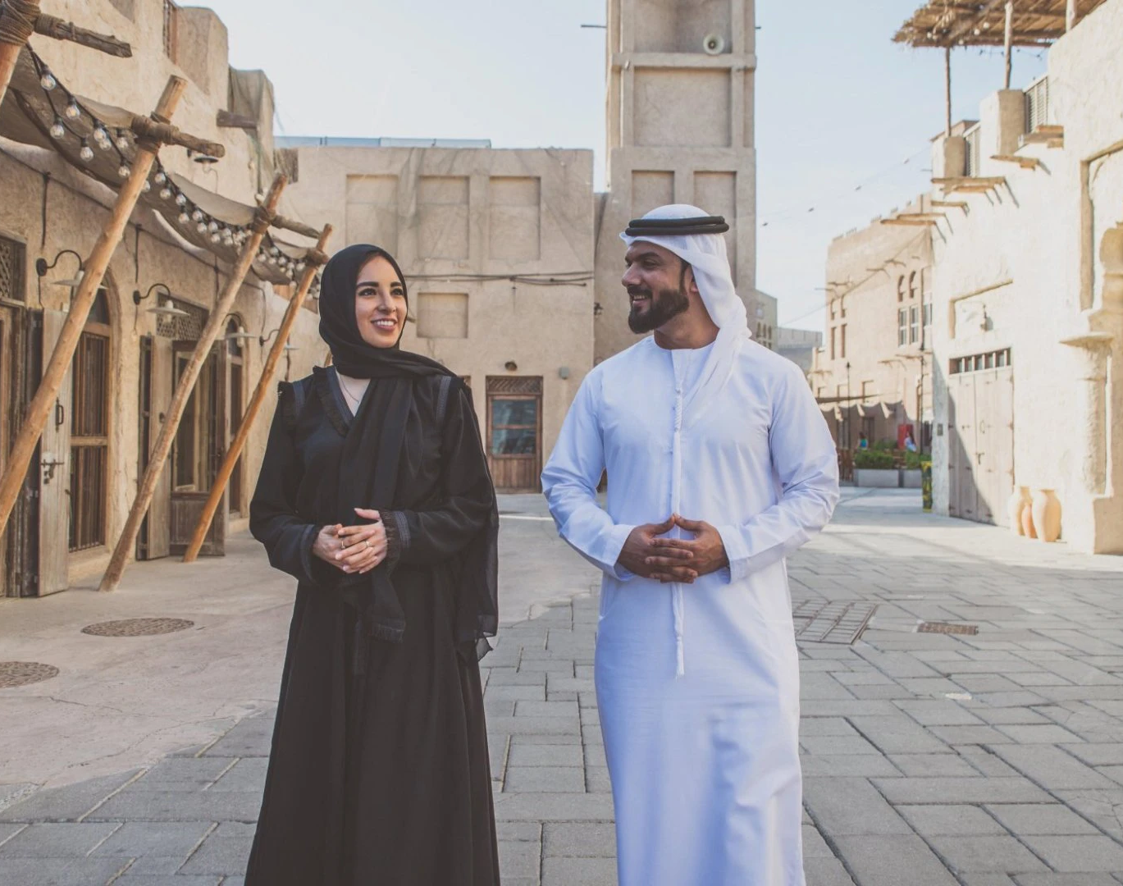
Pakaian Arab
Pakaian tradisional Arab sangat terkenal karena keindahannya dan menjadi simbol identitas kebangsaan. Pria biasanya mengenakan jubah panjang dan sorban, sementara wanita mengenakan abaya dan hijab. Abaya adalah jubah panjang yang menutupi seluruh tubuh kecuali wajah dan tangan, sementara hijab adalah kain yang digunakan untuk menutupi rambut dan leher.

Slide 8
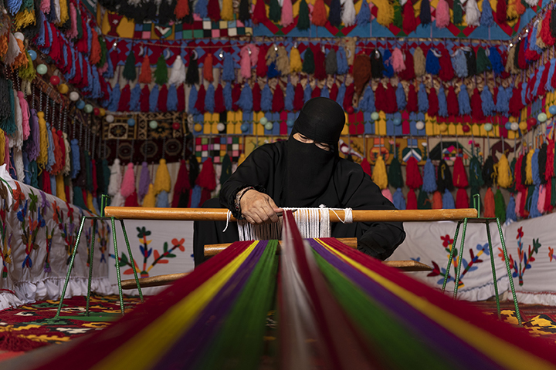
BAHAN Pakaian TRADISIONAL
Pakaian tradisional Arab sering dibuat dari bahan yang ringan dan nyaman seperti katun atau sutra, dan dihiasi dengan bordir atau sulaman yang indah. Meskipun pakaian tradisional Arab masih sering dipakai di beberapa daerah, banyak orang Arab juga mengenakan pakaian modern seperti celana jeans dan kaos polos.

Slide 9
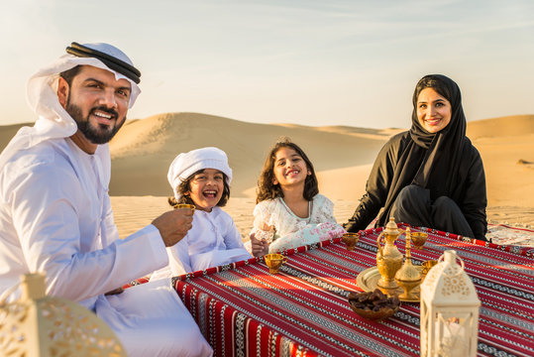
Kesimpulan
Keindahan Arab meliputi lebih dari pakaian tradisional mereka. Arsitektur Arab memiliki ornamen geometris dan kaligrafi Islam yang indah. Musik dan tarian Arab memiliki irama dan gerakan elegan.
Kuliner Arab kaya rempah-rempah dan bahan segar dengan cita rasa yang kaya, menggunakan daging kambing, kurma, dan biji-bijian. Semua ini menunjukkan kekayaan dan keragaman budaya Arab yang perlu dihargai.

Slide 10
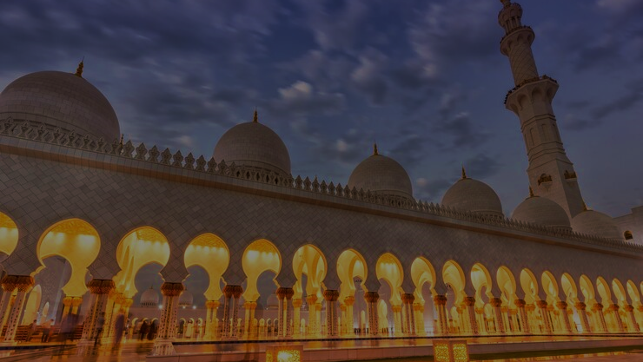
TERIMA KASIH

